Slide 1
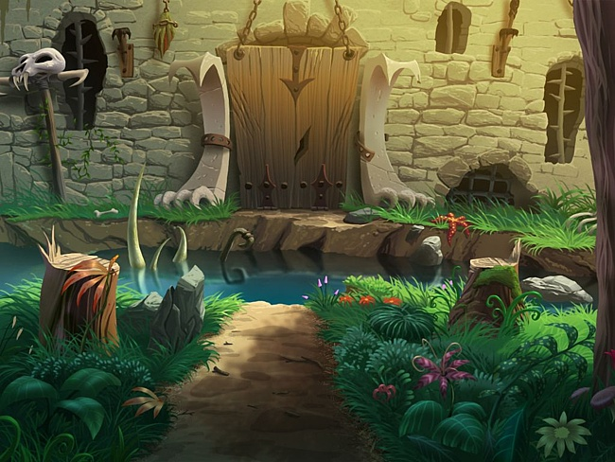
Сказкотерапия - инновационный метод в работе с детьми дошкольного возраста
Подготовила воспитатель
МБДОУ №45 «Солнышко»
Семенова Л.В.

Slide 2

Задачи:
  воспитание, образование, развитие личности и коррекция поведения

Slide 3
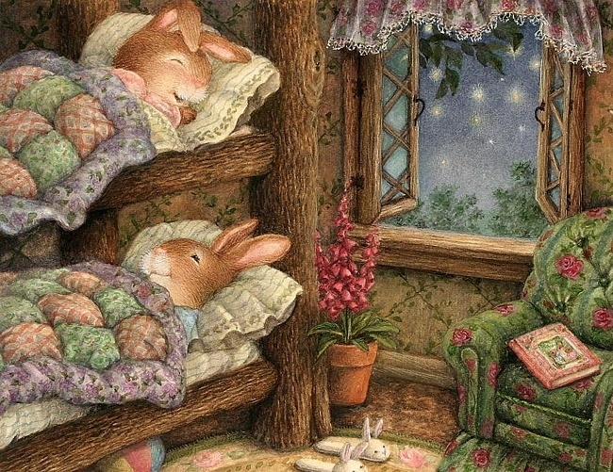
Сказкотерапия «лечение сказкой»
Сказку используют и психологи, и педагоги, и врачи, и каждый специалист находит в сказке тот ресурс, который помогает ему решать его профессиональные задачи.

Slide 4
Сказкотерапия
Вовремя рассказанная сказка для ребенка значит столько же, сколько психологическая консультация для взрослого. Отличие только в том, что от ребенка не требуют вслух делать выводы и анализировать, что с ним происходит: работа идет на внутреннем, подсознательном
уровне .

Slide 5
При работе с детьми следует учитывать следующее: ребёнок должен чётко представлять то, что существует сказочная действительность, отличная от реальной жизни. Навык такого различения, обычно, появляется у ребенка к 3,5-4 годам.

Slide 6

Функции сказок
Диагностическая.
Терапевтическая (коррекционная).
Прогностическая

Slide 7
Функции сказок
В диагностических целях ребёнку можно предъявить такую инструкцию: «Сочини сказку о мальчике пяти лет» или «Сочини любую сказку»; затем провести анализ сказки.

Slide 8
Функции сказок
Как инструмент познавательного и социального развития сказка позволяет в ненавязчивой форме передать ребёнку опыт поколений, моральные нормы и правила поведения в обществе, а также позволяет развить фантазию, творческое воображение, мышление, речь, внимание и память малыша, обогатить его представления об окружающем мире.

Slide 9
Функции сказок
Как инструмент коррекции и терапии, сказка позволяет расширить поле сознания и поведения ребёнка, найти нестандартные, оптимальные выходы из различных ситуаций и, в конечном итоге, вернуть ребёнку гармоничное самоощущение.

Slide 10
Методы
Рассказывание сказки.
Рисование сказки.
Сказкотерапевтическая диагностика.
Сочинение сказки.
Изготовление кукол.
Постановка сказки.

Slide 11
УСЛОВИЯ
При чтении или рассказывании должны передаваться подлинные эмоции и чувства;
Во время чтения или рассказывания следует расположиться перед ребенком так, чтобы он мог видеть лицо психолога и наблюдать за жестами, мимикой, выражением его глаз, обмениваться с ним взглядами;
Нельзя допускать затянувшихся пауз.

Slide 12
Правила
1. Сказка должна быть в чем-то идентичной проблеме ребенка, но ни в коем случае не иметь с ней прямого сходства.
2. Сказка должна предлагать замещающий опыт, используя который ребенок может сделать новый выбор при решении своей проблемы. Либо в этом должен помочь психолог.
3. Сказочный сюжет должен разворачиваться в определенной последовательности:

Slide 13

Композиция сказки
зачин
события
завязка
кульминация
развязка
концовка
события

Slide 14
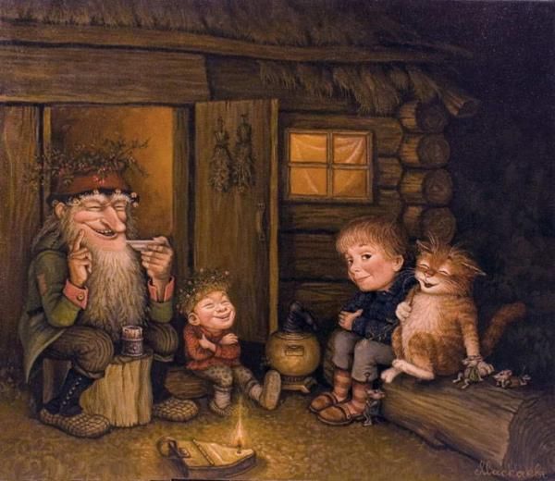
ЗАЧИН
Жили-были …
В некотором царстве,
в некотором государстве…
Между небом и землёй…
Давным-давно…
За далёкими полями,
за глубокими морями,
за высокими горами…
За тридевять земель – в тридесятом государстве…

Slide 15

Что сделали дальше?

Slide 16
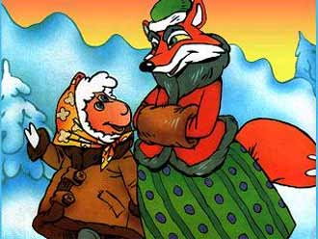
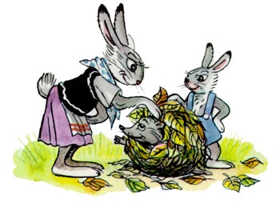
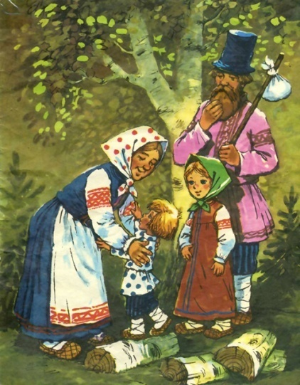

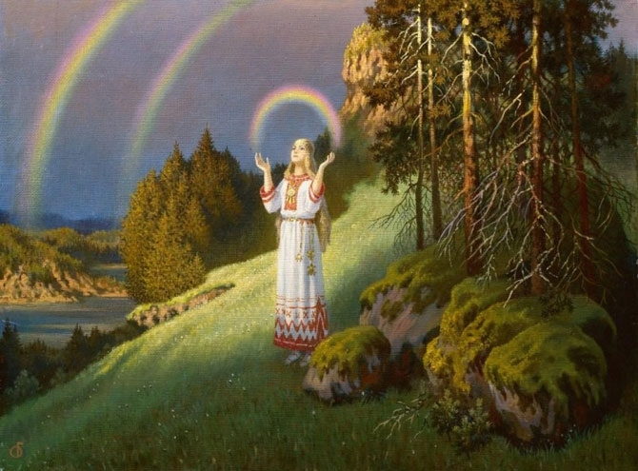
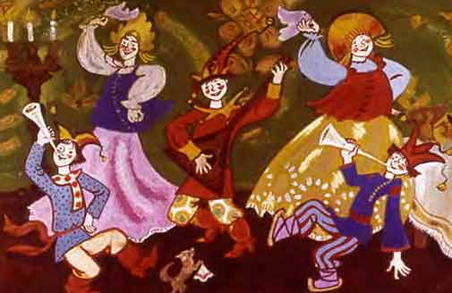
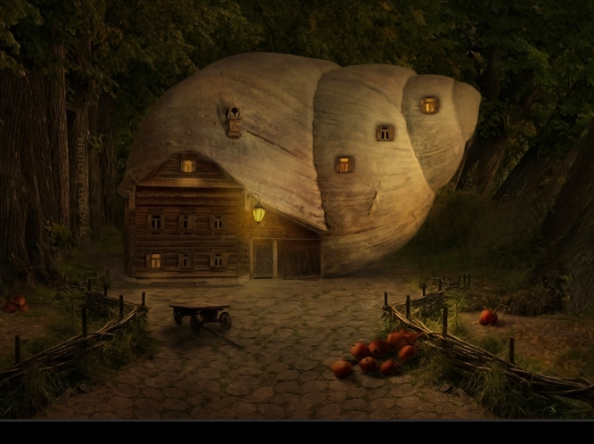

Чем дело кончилось?

Slide 17

Эффект в процессе рассказывания сказки достигается за счет того, что:
Образный мир сказок позволяет ребенку идентифицировать себя с персонажем сказки. Дети в большей степени склонны идентифицировать себя с животными, нежели с людьми.

Slide 18
Ребенок объединяет свои мысли и переживания с мыслями и переживаниями персонажа рассказываемой сказки и рассказывает о них.
Предлагаемые ребенком ответы на вопросы взрослого позволяют сделать заключение об актуальном эмоциональном состоянии ребенка и его фантазиях по поводу дальнейшего развития ситуации.

Slide 19
Типология сказок:
Сказки художественные
Народные сказки
Авторские художественные сказки
Дидактические сказки
Психокоррекционные сказки
Психотерапевтические сказки

Slide 20


"
СПИСОК ЛИТЕРАТУРЫ
1. Вачков И.В. Сказкотерапия. Развитие самосознания через психологическую сказку. – М.: Ось- 89, 2007. -144 с.
2. Гребенщикова Л.Г. Основы куклотерапии. Галерея кукол. – СПб.: Речь, 2007. - 80 с.
3. Логинова О.И. Сказкотерапия. Электронный ресурс http://olga2901l.narod.ru/skazkoterap.html
4. Зинкевич-Евстигнеева Т. Д. Формы и методы работы со сказками. - СПб.: Речь, 2008. – 240 с.
5. Зинкевич-Евстигнеева Т. Д. Основы сказкотерапии.
6. Киселева М.Б. Арт-терапия в работе с детьми: Руководство для детских психологов, педагогов, врачей и специалистов, работающих с детьми. - СПб.: Речь, 2006. – 160 с.
7. Притчи, сказки, метафоры в развитии ребенка. - СПб.: Речь, 2007. – 296 с9.
8.Ткач Р.М. Сказкотерапия детских проблем. СПб.: Речь; М.: Сфера, 2008. - 118 с.
9. Чех Е.В. Я сегодня злюсь. Расскажи мне сказку. – СПб.: Речь; М.: Сфера, 2009. – 144 с.

Slide 21

А теперь послушаем, что у нас получилось.
Спасибо за внимание!

